Slide 1
第十九章 格与布尔代数
格的定义与性质
子格、格同态与格的直积
特殊的格
布尔代数

Slide 2
19.1 格的定义和性质
格的定义
格的基本性质
  对偶原理
  格中的基本等式与不等式
  格中的基本等价条件
  格中的算律
格的代数定义
格中的不等式

Slide 3
格的定义

Slide 4
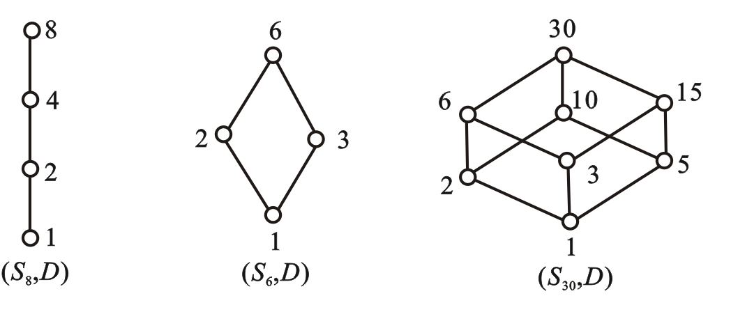
格的实例——正因子格
例1 设n是正整数，S_{n} 是n的正因子的集合. D为整除关
系，则偏序集 <S_{n}, D> 构成格——正因子格.
∀x,y∈S_{n}，x∨y 是 lcm(x,y)，即 x 与 y 的最小公倍数.
x∧y 是 gcd(x,y)，即 x 与 y 的最大公约数.
下图给出了格 <S₈, D>，<S₆, D> 和 <S₃₀, D>

Slide 5
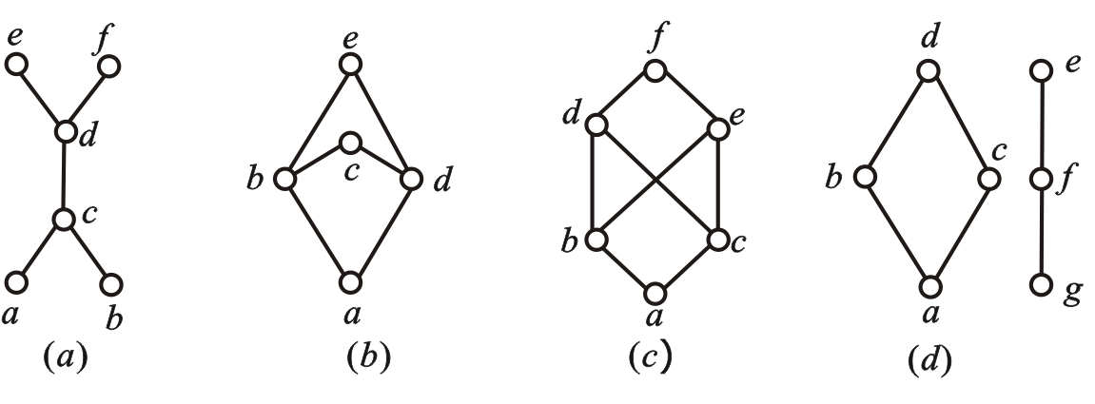
格的实例（续）
例2 判断下列偏序集是否构成格，并说明理由.
(1) <Z, ≤>，其中 Z 是整数集，≤为小于或等于关系.
(2) 偏序集的哈斯图分别在下图给出.
(1) 是格.
(2) 都不是格.

Slide 6
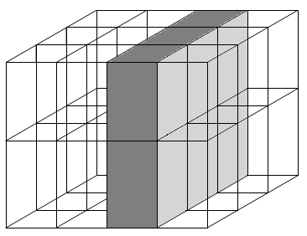
数据仓库的视图格
数据仓库的数据空间可看成多维“立方体”
查询：2005年1月1号后
各城市汽车平均销售价格.
SELECT city, AVG (prices)
FROM Sales, Dealers
WHERE Sales.dealer
= Dealers.name AND
Data>=’2005-01-01’
GROUP BY city;
汽车
代理商
日期

Slide 7
维上的格结构
建立物化视图，占用较小空间，尽可能满足更多查询. 物化视图的结构——格
在联机分析处理（OLAP）中，为了加快查询速度，可以将数据按照维进行聚集
每维上的数据构成集合，对它的一种分组就是对这个集合的划分.如果把维上的所有分组的集合记作 X，X 关于加细关系构成格.
全部
全部
年
省
周
季度
城市
月
天
代理商
时间维
地区维

Slide 8
视图格：维格的笛卡儿积
在每个维的格基础上，可为数据立方体的所有可能的物化视图定义一个格——视图格.
如果V₁和V₂是两个物化视图，V₁≼V₂就意味着：在每一维上V₁对应的划分都是V₂对应划分的加细.
上述数据仓库中物化视图构成格
Q1
Q2
Q3
view2
view1
Sales
视图格

Slide 9
格的性质——对偶原理
对偶命题：设 P 是由格中元素,≼, ≽, =, ∧, ∨ 等表示
的命题，若将 P 中的 ≼, ≽, ∧, ∨ 分别替换成 ≽, ≼, ∨,
∧ 得到的命题称为 P 的对偶命题，记作 P*.
对偶原理：如果 P 对于一切格为真，则 P*也对一切
格为真.
实例 P: a ∧ b = b ∧ a
P*：a ∨ b = b ∨ a
性质：(P*)*= P

Slide 10
格的性质（续）
格中的基本不等式和等式
a ≼ a
自反，传递
a ≼ b, b ≼ c ⇒ a ≼ c
a ∧ b ≼ a, a ∧ b ≼ b
下界，上界
a ≼ a ∨ b, b ≼ a ∨ b
a ≼ b, a ≼ c ⇒ a ≼ b ∧ c
最大下界，最小上界
a ≽ b, a ≽ c ⇒ a ≽ b ∨ c
a ≼ b, b ≼ a ⇒ a = b
反对称性

Slide 11
格的性质（续）
格中的基本等价条件
a ≼ b ⇔ a ∧ b = a ⇔ a ∨ b = b
① ② ③
① ⇒ ②
a ≼ a, a ≼ b ⇒ a ≼ a ∧ b
证：
⇒ a ∧ b = a
a ∧ b ≼ a
② ⇒ ③
b ≼ a ∨ b
a = a ∧ b ≼ b, b ≼ b ⇒ a ∨ b ≼ b
⇒ a ∨ b = b
③ ⇒ ①
a ≼ a ∨ b = b

Slide 12
格的性质（续）
格中交换律、结合律、幂等律、吸收律
证 (1) a∧b 是 {a,b} 的最大下界，
b∧a 是 {b,a} 的最大下界,
{a,b}={b,a} ⇒ a∧b = b∧a
(2) (a∧b)∧c≼a∧b≼a
(a∧b)∧c≼a∧b≼b
(a∧b)∧c≼c
(a∧b)∧c≼a∧(b∧c)
(a∧b)∧c≼b∧c
同理，a∧(b∧c) ≼ (a∧b)∧c
所以，a∧(b∧c) = (a∧b)∧c

Slide 13
格的代数定义
引理 < S, *, ∘ >是具有两个二元运算的代数系统.
如果 *, ∘ 运算满足交换、结合、吸收律，
则 (1) *, ∘ 满足幂等律
(2) a * b = a ⇔ a ∘ b = b
证 (1) a * a = a * (a ∘(a * a)) = a
同理，a ∘ a = a
(2) “⇐” a * b = a * (a ∘ b) = a
“⇒” a ∘ b = (a * b) ∘ b = b

Slide 14
格的代数定义（续）
定理 设 <S,*,∘> 是具有两个二元运算的代数系统，
若 * 和 ∘ 运算满足交换、结合、吸收律，
则可以适当定义 S 上偏序 ≼，使得 <S, ≼> 构成格，
且 <S, ≼> 导出的代数系统就是 <S,*,∘>.
证明思路
利用运算 ∘ 或 * 定义 S 上的二元关系 R
证明 R 为 S 上的偏序
证明对于 S 中任意两个元素 x, y
x ∨ y = x ∘ y, x ∧ y = x * y
< S, ∧, ∨ > 构成格

Slide 15
定理的证明

Slide 16
定理的证明（续）
(3) a∘b 为 {a,b} 的上界
a∘(a∘b) = (a∘a)∘b = a∘b
⇒
a ≼ a∘b
b ≼ a∘b
b∘(a∘b) = a∘(b∘b) = a∘b
a∘b 为 {a,b} 的最小上界, 假设 c 为上界
⇒
a∘b ≼ c
(a∘b)∘c = a∘(b∘c) = a∘c = c
同理，a*b 是 {a,b} 的最大下界

Slide 17
格的代数定义
等价定义
设 <L,∧,∨> 是具有两个二元运算的代数系统，
如果 ∧, ∨ 满足交换、结合、吸收律，则称 <L,∧,∨> 是格.
实例： <S_{n}, gcd, lcm>
∀x, y∈S_{n}, gcd (x, y) = gcd (y, x), lcm (x, y) = lcm (y, x)
gcd (x, gcd (y, z)) = gcd (gcd (x, y), z)
lcm (x, lcm (y, z)) = lcm (lcm (x, y), z)
gcd (x, lcm (x, y)) = x, lcm (x, gcd (x, y)) = x
x | y ⇔ lcm (x, y) = y，<S_{n}, |> 与 <S_{n}, gcd, lcm>是同一个格

Slide 18
格的性质（续）
格的不等式
（1）保序不等式
a ≼ b, c ≼ d ⇒ a ∧ c ≼ b ∧ d, a ∨ c ≼ b ∨ d
（2）分配不等式
a ∨ (b ∧ c) ≼ (a ∨ b) ∧ (a ∨ c),
a ∧ (b ∨ c) ≽ (a ∧ b) ∨ (a ∧ c)
（3）模不等式
a ≼ b ⇔ a ∨ (c ∧ b) ≼ (a ∨ c) ∧ b
思考：如何证明以上不等式？

Slide 19
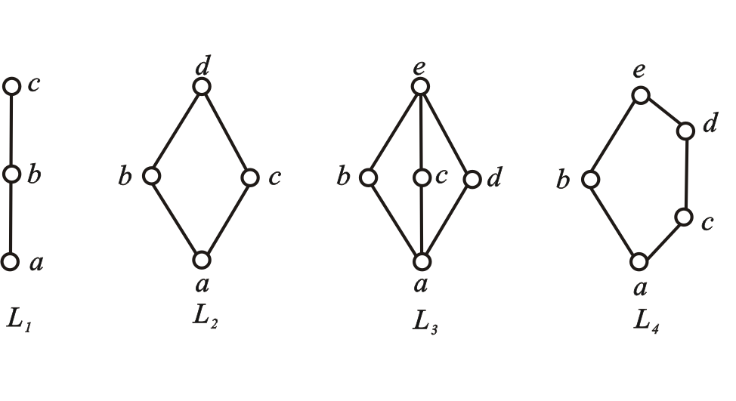
不满足分配律的格
钻石格 五角格
钻石格： b ∨ (c ∧ d) = b ∨ a = b
(b ∨ c) ∧ (b ∨ d) = e ∧ e = e
思考：指出五角格不满足分配律的元素
钻石格是模格，五角格不是

Slide 20
19.2 子格、格同态格的直积
子格
  子格定义
  子格判别
格的同态与同构
  格同态定义
  格同态的性质
  完备格
格的直积

Slide 21
格的子格
L的子格：L的非空子集 S，且 S 关于 L 中∧ 和∨ 运算封闭.
注意：子格元素在原格中求最大下界, 最小上界.
实例：子群格 L(G)是格，但一定不是 P(G) 的子格.
例如 Klein 四元群 G = {e, a, b, c},
L(G) = { <e>,<a>,<b>,<c>,G }
P(G) = { ∅,<e>,{a},{b},{c},<a>,<b>,<c>,{a,b},
{a,c},{b,c},{a,b,c},{a,b,e},{a,c,e},{b,c,e},G }

Slide 22
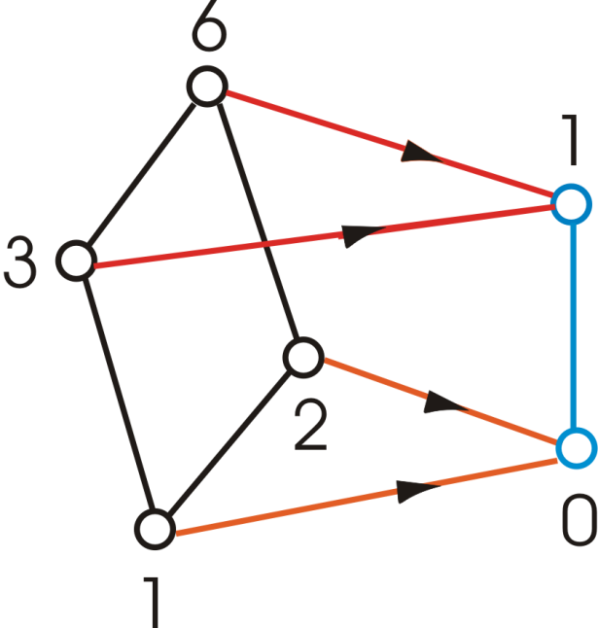
格的同态
定义 设 L₁ 和 L₂ 是格, f : L₁→L₂, ∀x, y∈L₁，有
f (x ∧ y) = f (x) ∧ f (y), f (x ∨ y) = f (x) ∨ f (y)
则称 f 为 L₁ 到 L₂ 的同态.
实例：L₁ = <{1,2,3,6}, | >,
L₂ = <{0,1}, ≤ >
f (1) = f (2) = 0,
f (3) = f (6) = 1
f 为 L₁ 到 L₂ 的同态.

Slide 23
格同态的性质
格同态具有保序性
定理1 f 是格 L₁ 到 L₂ 的同态，则 ∀a, b∈L₁,
a ≼ b ⇒ f(a) ≼ f(b)
证： a ≼ b ⇒ a ∧ b = a
⇒ f (a ∧ b) = f(a)
⇒ f(a) ∧ f(b) = f(a)
⇒ f(a) ≼ f(b)
注意：f(a) ≼ f(b)不一定推出a≼ b. 思考反例

Slide 24
格同态的性质（续）
定理2 f 为双射，f 为 L₁ 到 L₂ 的同构当且仅当
∀a, b∈L₁, a ≼ b ⇔ f (a) ≼ f (b)
证明同构的思路：
(1) 由保序性证明 f (a) ∨ f (b) ≼ f (a ∨ b)
(2) 由满射性存在 d 使得 f (a) ∨ f (b) = f (d)
由 f (a) ≼ f (d) 推出 a ≼ d, 同理 b ≼ d
(3) a ∨ b ≼ d 推出 f (a ∨ b) ≼ f (a) ∨ f(b)
(4) 由 (1) 和 (3) 得 f (a) ∨ f (b) = f (a ∨ b)
(5) 同理 f (a) ∧ f (b) = f (a ∧ b)

Slide 25
完备格
定义 设 L是格，若对 L的任何子集 S，S 的最大下
界∧S, 最小上界 ∨S 存在，则 L 是完备格.
注意：S 可以是空集
x 是 ∅ 的下界 ⇔ ∀a (a∈∅ → x ≼ a)
x 是 ∅ 的上界 ⇔ ∀a (a∈∅ → a ≼ x)
前件为假，L 中任何元素都是 ∅ 的上界和下界，
取 L 最大元为 ∧∅，最小元为 ∨∅
条件：L为偏序集，任意子集 S ⊆ L, ∨S (或 ∧S ) 存在.
实例：有限格、幂集格、格的理想格完备

Slide 26
格的理想

Slide 27
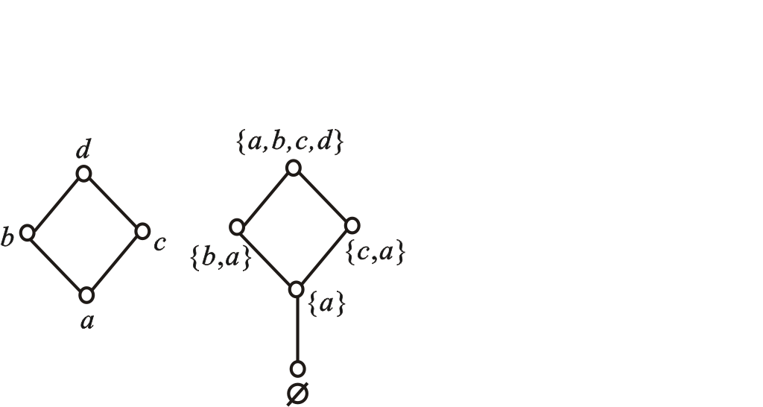
格对完备格的可嵌入性
思考：格 < Z, ≤ > 如何嵌入？

